Slide 1

Sistemas Operativos Libres
U.T.N. F.R.C. - Ingeniería de Software de Fuentes Abiertas/Libre

Slide 2


Licencia Creative Commons
Sistemas Operativos Libres

Slide 3
Agenda Autores
Sistemas Operativos Libres
Introducción
BSD
GNU/Linux
Otros Sistemas Operativos
Sistemas operativos móviles
BENITO, Federico
FILARDO, Juan Ignacio
RÍOS, Julieta
SIMONCELLI, Fabricio
ULLA, Gonzalo

Slide 4
Introducción
U.T.N. F.R.C. - Ingeniería de Software de Fuentes Abiertas/Libre
¿A qué se llama Sistema Operativo Libre?
Historia y características de Unix
Derivados de Unix

Slide 5
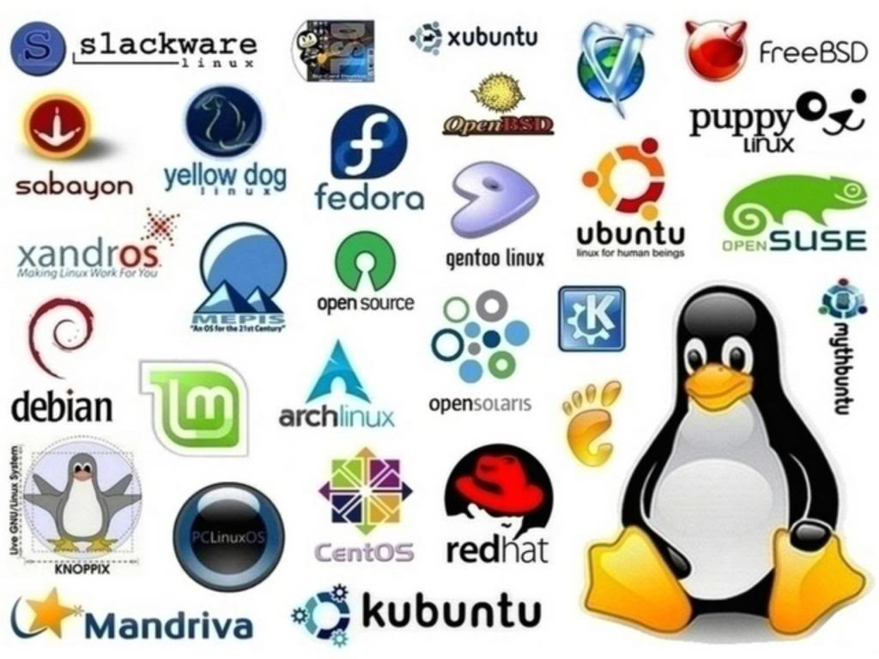
¿A qué se llama sistema operativo libre?
Sistemas Operativos Libres - Introducción
Un sistema operativo libre es aquel que puede ser copiado, estudiado, modificado, utilizado libremente con cualquier fin y redistribuido con o sin cambios o mejoras.

Slide 6
Historia de los Sistemas Operativos
Sistemas Operativos Libres - Introducción
Década de los 50’: Primeros sistemas operativos
Década de los 60’: Revolución en el campo de los Sistemas Operativos. Aparecen conceptos como sistema multitarea, sistema multiusuario, sistema multiprocesadores y sistema de tiempo real. En esta década aparece UNIX, la base de la gran mayoría de los Sistemas Operativos
Década de los 70’: El boom de los ordenadores personales. Lanzamiento de BSD
Década de los 80’: La cultura del software cambia. En 1983 Stallman lanza el proyecto GNU. Andrew Tanenbaum desarrolla MINIX

Slide 7
Historia y características de Unix
Sistemas Operativos Libres - Introducción
Desarrollado en 1969 por Dennis Ritchie, Ken Thompson y Douglas Mcllroy en los laboratorios Bell de AT&T
Es portable, multitarea y multiusuario
Mercado original: Servidores y Mainframes
Escrito en: C y lenguajes ensambladores
Tipo de núcleo monolítico
Históricamente software propietario
No confundir con la marca registrada UNIX de The Open Group

Slide 8

Derivados de Unix
Sistemas Operativos Libres - Introducción
BSD (Berkeley Software Distribution): Sistema operativo desarrollado en la Universidad de California en Berkeley en 1977. Esta versión de Unix estaba pensada para ejecutarse en grandes equipos multiusuario a los que se conectaban cientos (o miles) de usuarios simultáneamente.
GNU/Linux: Sistema operativo libre tipo Unix. Es la combinación de varios proyectos, entre los que se destacan GNU y el núcleo Linux. Todo su código fuente puede ser utilizado, modificado y redistribuido bajo los términos de la GPL

Slide 9
Berkeley
Software Distribution
U.T.N. F.R.C. - Ingeniería de Software de Fuentes Abiertas/Libre
Versiones y derivados
Contribuciones y usos actuales

Slide 10

Punto de debate:
¿Por qué BSD es desconocido?
Sistemas Operativos Libres - BSD

Slide 11

Algunos motivos
Sistemas Operativos Libres - BSD
Escasa promoción
Desarrolladores recién llegados <> Experimentados
Problemas legales y Licencia BSD
Fragmentación de proyectos BSD...
Contributors
Committers
Core Team

Slide 12
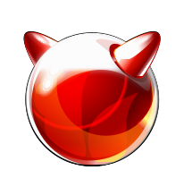


Versiones Derivados
Sistemas Operativos Libres - BSD
BSD 1
  Extensión de Unix 6, Pascal y editor de texto
BSD 2
  1978, programas vigentes: vi, shell de C
BSD 2.9
  Full OS, modificación de Unix 7
BSD 4, 4.1, … 4.4
FreeBSD: masividad
NetBSD: multiplataforma
OpenBSD: seguridad
Otros:
  TrueOS
  SunOS
  Mac OS X

Slide 13
Contribuciones Usos actuales
Sistemas Operativos Libres - BSD
Protocolo TCP/IP
Fast File System
Control de Trabajos
Manejo de memoria virtual
FreeBSD
  Proveedores web
  Rendimiento y facilidad de uso
NetBSD
  “Of course it runs NetBS”
  De PDA’s a grandes servidores, pasando por la NASA
OpenBSD
  Bancos y entidades de cambio
  Departamentos de seguridad de EEUU

Slide 14
GNU/LINUX
U.T.N. F.R.C. - Ingeniería de Software de Fuentes Abiertas/Libre
¿GNU/Linux o Linux?
Distribuciones GNU/Linux
  Familias de distribuciones
  Distribuciones más populares
  Distribuciones especializadas
  Características
  Componentes
  Entornos de escritorio y manejadores de ventana

Slide 15



Punto de debate:
¿GNU/Linux o Linux?
Sistemas Operativos Libres - GNU/Linux

Slide 16
Sistemas Operativos Libres - GNU/Linux
¿Por qué GNU/Linux?
Crédito a contribuciones técnicas del proyecto GNU y al idealismo de la filosofía del software libre.
Un SO incluye el núcleo, el software usado por los usuarios y las aplicaciones para administrar el computador
¿Por qué Linux?
"Linux" es más corto y más fácil de decir que "GNU/Linux"
Si mencionamos a GNU, mencionemos a todos los contribuyentes por ejemplo Mozilla/KDE/Apache/X.org/GNU/Linux

Slide 17
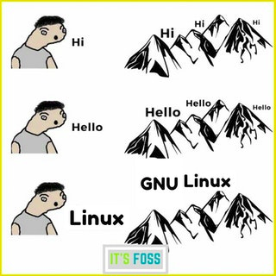
Sistemas Operativos Libres - GNU/Linux
Para nosotros...

Slide 18





Distribuciones GNU/Linux
Sistemas Operativos Libres - GNU/Linux
Una distribución GNU/Linux es una distribución de software libre basada en el núcleo Linux.

Slide 19








Familias de distribuciones
Sistemas Operativos Libres - GNU/Linux
Las distribuciones pueden ser agrupadas en familias o grupos dependiendo de en qué se basen. En general:
rpm-based
Debian-based
Arch-based
Gentoo-based
Slackware-based

Slide 20
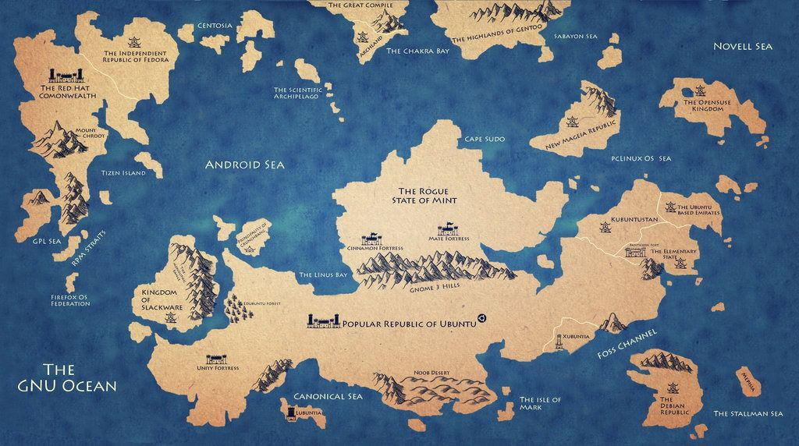
Sistemas Operativos Libres - GNU/Linux

Slide 21
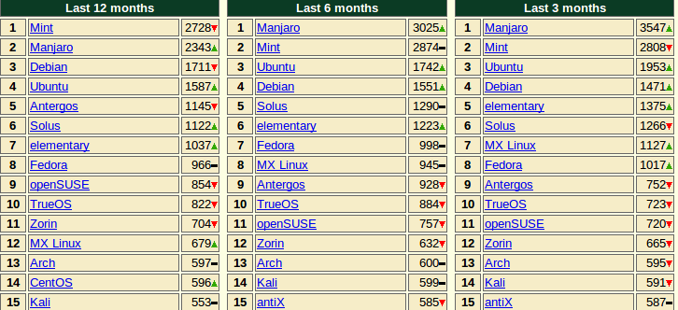
Distribuciones más populares
Sistemas Operativos Libres - GNU/Linux
Fuente: https://distrowatch.com/

Slide 22






Distribuciones especializadas
Sistemas Operativos Libres - GNU/Linux
Astronomía
Juegos
Seguridad Informática
Privacidad
Educación
Multimedia

Slide 23

Punto de debate: ¿Por qué existen tantas distribuciones?
Sistemas Operativos Libres - GNU/Linux

Slide 24
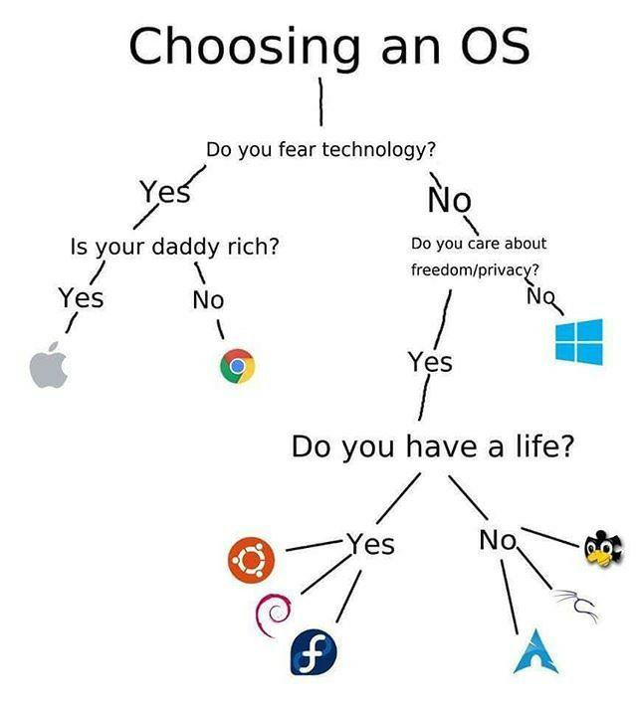
Sistemas Operativos Libres - GNU/Linux

Slide 25
Características de una distribución
Sistemas Operativos Libres - GNU/Linux
Comerciales o no comerciales.
Completamente libres o con software privativo.
Diseñadas para servidores, escritorios o dispositivos específicos.
Orientadas a usuarios regulares o avanzados. También usuarios específicos (científicos, músicos, etcétera)
Configuradas especialmente para ser más seguras, completas, portables o fáciles de usar.
Soportadas bajo distintos tipos de hardware.

Slide 26
Componentes de una distribución
Sistemas Operativos Libres - GNU/Linux
Linux kernel
Gestor de paquetes
Herramientas y librerías GNU
Software adicional (puede contener partes privativas)
Documentación
Window system
Window manager
Desktop environment

Slide 27










Entornos de escritorio y manejadores de ventanas
Sistemas Operativos Libres - GNU/Linux

Slide 28
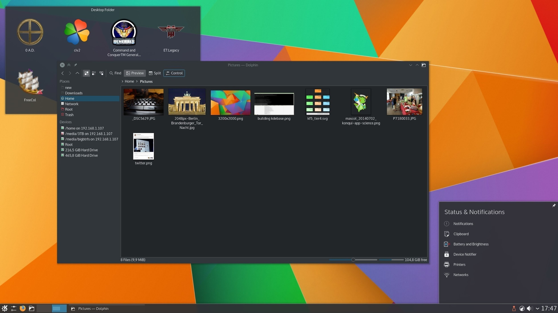

Slide 29
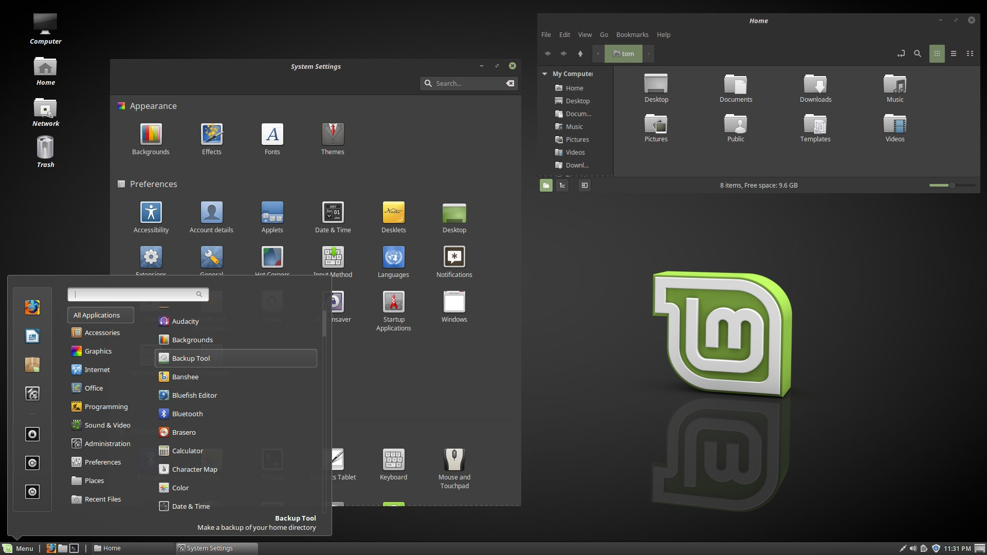

Slide 30
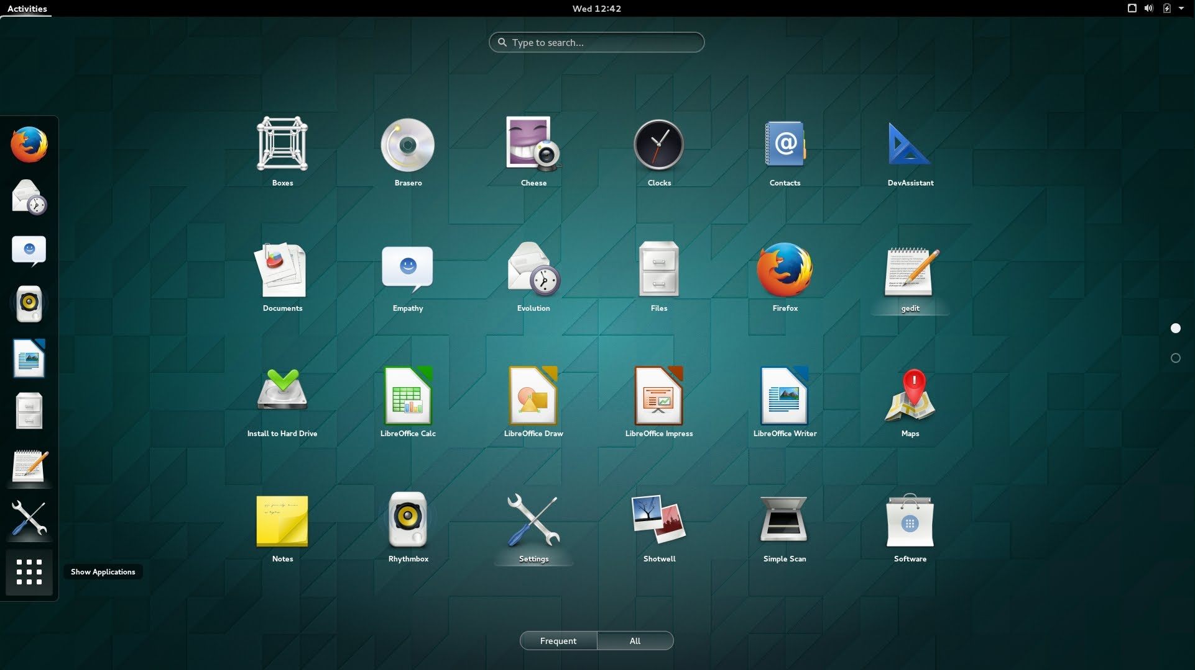

Slide 31
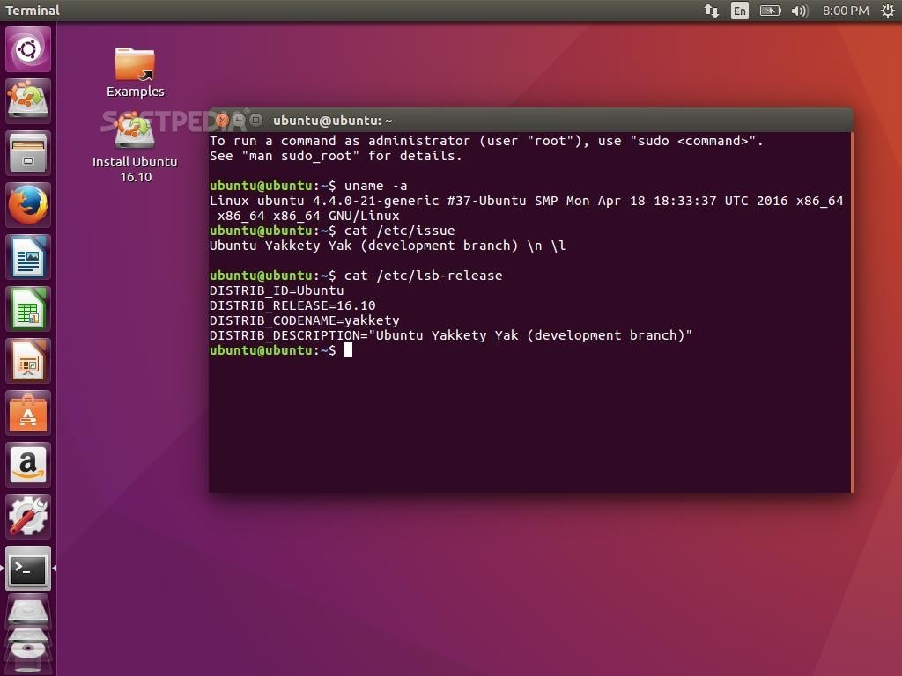

Slide 32
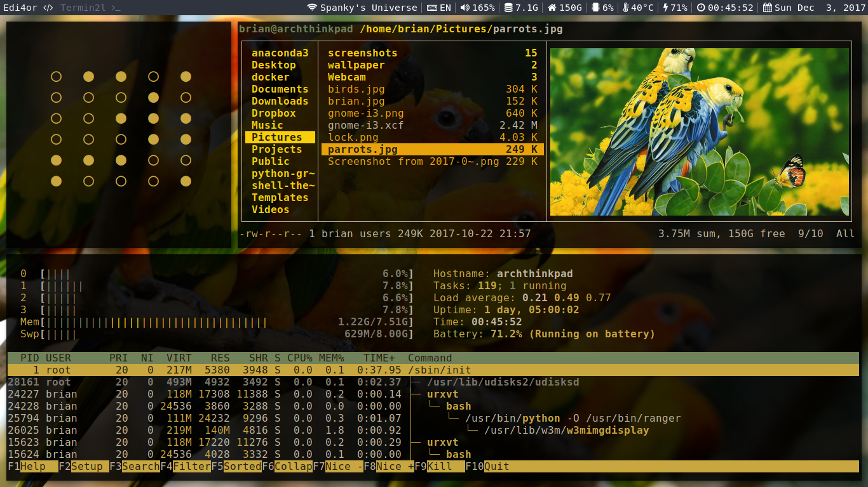

Slide 33
Otros Sistemas Operativos libres
U.T.N. F.R.C. - Ingeniería de Software de Fuentes Abiertas/Libre
ReactOS
Chromium OS

Slide 34


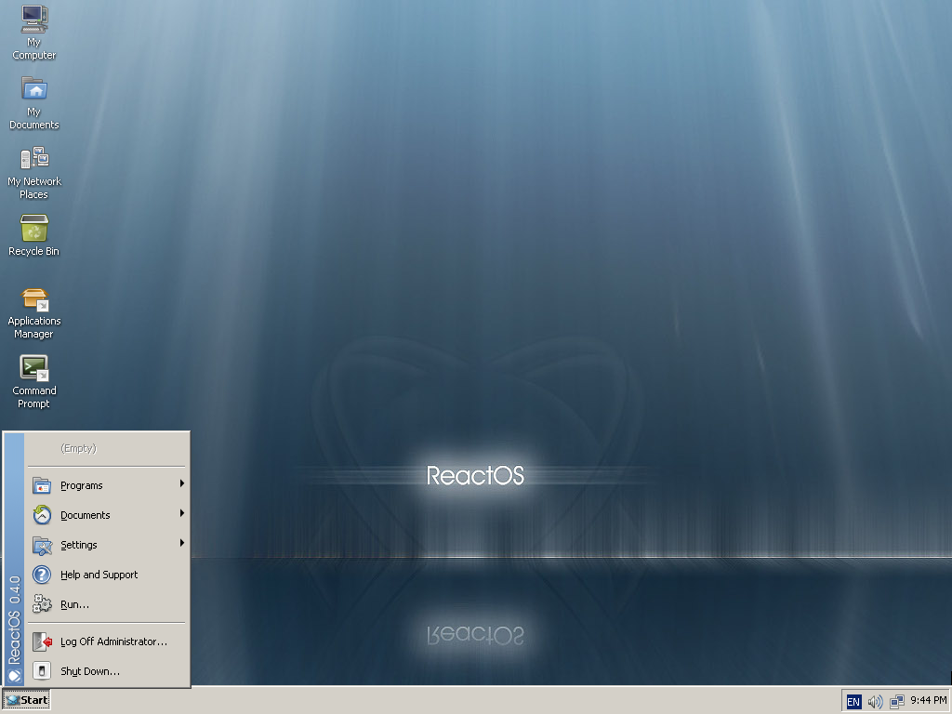
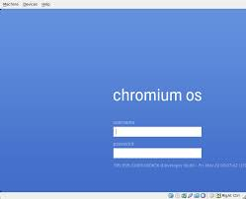
Sistemas Operativos Libres - Otros SO Libres
“Clon” de Windows
Principio de diseño: Windows NT
Licencia: GPL, LGPL, BSD
Base núcleo Linux
Híbrido entre Ubuntu y Gentoo
Licencia: BSD

Slide 35
Sistemas Operativos móviles
U.T.N. F.R.C. - Ingeniería de Software de Fuentes Abiertas/Libre
Firefox OS
Ubuntu Touch
Tizen
Android
  ¿Es libre?
  OHA
  AOSP
  CyanogenMod

Slide 36



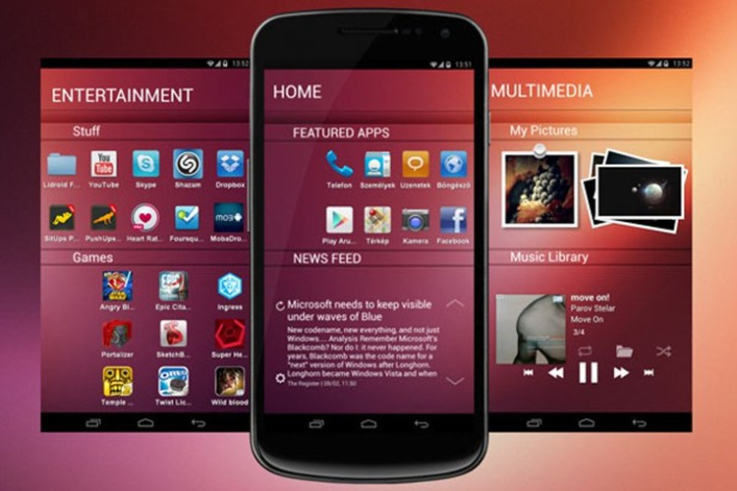
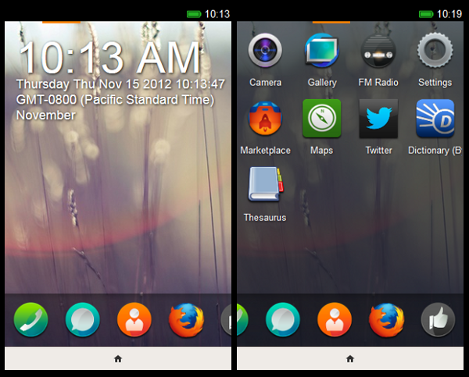
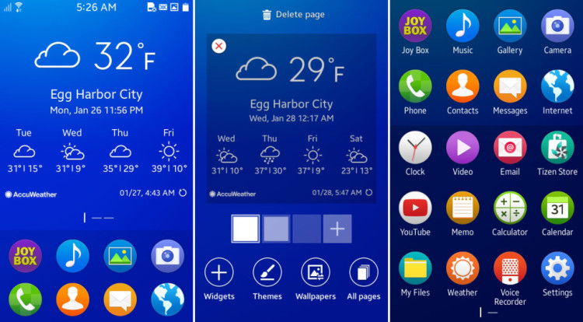
Sistemas Operativos Libres - SO móviles
Basados en Linux
Licencia GPL
Licencia MPL
Licencia Apache, BSD, LGPL

Slide 37

Punto de debate:
Android, ¿es libre o privativo?
Sistemas Operativos Libres - SO móviles

Slide 38
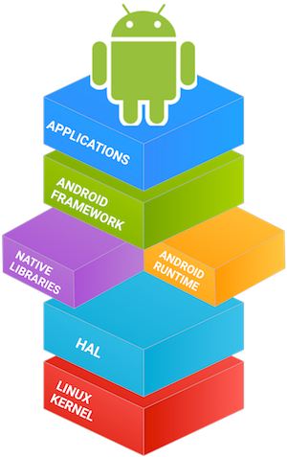






Android
Sistemas Operativos Libres - SO móviles
Open Handset Alliance
Apache License v2.0
GNU GPL v2.0

Slide 39



! Android
Sistemas Operativos Libres - SO móviles
Replicant
CyanogenMod

Slide 40

Punto de debate:
¿Los SO libres son sencillos o complejos de usar?
Sistemas Operativos Libres

Slide 41
Bibliografía
Sistemas Operativos Libres
La Catedral y el Bazar - Eric Raymond
https://en.wikipedia.org/
https://www.gnu.org/
https://distrowatch.com/
https://www.freebsd.org/doc/es/articles/explaining-bsd/article.html

